Slide 1
かがやきクラブ横浜 第８回シニアの祭典
「人生100年時代のシニアライフゾーン」
出展のご案内
（公財）横浜市老人クラブ連合会
人生100年時代のシニアライフ実行委員会
皆様方におかれましては益々ご健勝のこととお喜び申し上げます。
日頃より当クラブにご理解、ご尽力を賜りありがとうございます。
さて、横浜市老人クラブ連合会では、毎年多くの方々が楽しみにしている「シニアの祭典」(第８回)を2022年3月1日に横浜武道館で開催する運びとなりました。
老人クラブの主な活動(健康・体力づくり、仲間づくり、地域づくり)の紹介を目的として開催し、加入促進の一助といたします。
シニアスポーツの紹介及び老人クラブ会員がこれまで取り組んできた文化活動などの紹介を行い、一般の高齢者にも参加を呼びかけ、老人クラブ活動のPRの場といたします。
開催にあたり、さらなる魅力アップを図りたいと考え、前回から、当クラブにご理解をいただいた企業の皆様に出展をいただいております。
つきましては、今年度につきましても、以下のとおり出展のご案内をさせていただきますので、ご検討のほどよろしくお願いいたします。
開催概要
名 称：かがやきクラブ横浜 第８回 シニアの祭典 ～ あなたのまいにちが輝きだす☆☆ ～
主 催：（公財）横浜市老人クラブ連合会 人生100年時代のシニアライフ実行委員会
共 催：横浜市健康福祉局
開催日：2022年３月１日（火）10時～15時 （終了時間は変更あり。入場は14時まで）
会 場：横浜武道館（中区翁町2－9－10）
JR関内駅 徒歩6分 横浜市営地下鉄 伊勢佐木長者町駅徒歩5分
内 容：①eスポーツ体験、姿勢チェック及びシニアスポーツの紹介
②ステージ 18区老（シ）連から1チームずつを推薦していただき発表
ウエルネススポーツ吹矢模擬演技／特殊詐欺防止 他
③各区老人（シニア・シルバ－）クラブの活動紹介コーナー
④シニア大学紹介コーナー ⑤「かがやきだより横浜」紹介コーナー
⑥わーくる よこはま障害者共同受注総合センター
⑦企業出展「人生100年時代のシニアライフゾーン」
コロナ禍での開催となりますので、感染症対策を講じてまいります。なお、感染拡大状況によっては
中止となる場合がありますことをご了承ください。

Slide 2
「人生100年時代のシニアライフゾーン」出展募集概要
目 的：
開催日：
開催場所：
出展の条件：
1ブースのサイズ：
出展料金：
出展数 ：
搬出入について：
出展募集期間：
申込方法：
選考結果：
問合せ先：
その他：
・「シニアの祭典」の趣旨に賛同して、企業として人生100年時代のシニア
ライフを支援する場 （ブース及びステージでのプレゼンテーション）
・今回の出展を通じて主催者と共に永いお付き合いができる場の創造
・参加者の人生を応援することのできる場の提供
2022年3月1日（火）10時～15時
横浜武道館（中区翁町2－9－10）
・目的を理解したうえで、体験・販売・発表・ワークショップ等のできる企業
・公序良俗に反しない企業
・個人情報の取り扱いを十分配慮した企業
・新型コロナウイルス感染予防に十分配慮した企業
・関係法令に抵触しない出展であること
タテ2m×ヨコ2m
27,500円（消費税込）
※出展確定後のキャンセルの場合、出展料の返金は出来かねますので、予め ご了承ください。なお、新型コロナウィルス感染症の感染拡大状況により主催者判断で中止とする場合、出展料は返金いたします。
28ブース
搬入時間：8時30分～10時 搬出時間 15時～16時
※駐車場の用意はありません。近隣の駐車場をご利用ください。
2022年１月７日（金）～１月21日（金）
別添の出展申込書に必要事項をご記入の上、メールにてお申込みください。その際、件名に「【申込】人生100年時代のシニアライフゾーン」と記載して下記メールアドレスにお送りください。
メールアドレス：yrouren@maple.ocn.ne.jp
選考結果は1月31日にお申込みいただいたメールアドレス宛に返信いたします。
出展企業のみ、出展料払込方法及び出展説明会のご案内をいたします。
「人生１００年時代のシニアライフ実行委員会」事務局
・試食・飲食について
飲食は３階観覧席にて可能、２階アリーナ内は水分補給、試食のみ可能です
が、感染状況の拡大により国あるいは政府の決定に従っていただくことが
ありますので、ご了承ください。
・食品関係でのご出展の場合は、営業許可証のコピーを提出していただきます。
・現場での調理行為は出来ませんので、食品表示シールを貼付の上、個包装を
してお持ちください。
・貴社とお客様の間で起きたトラブルに関しては、一切責任を負いません。
（公財）横浜市老人クラブ連合会
春原(すのはら) 045-433-1256

Slide 4
ブースイメージ図
全体レイアウト ※基本レイアウトです。ブースごとのレイアウトについては、ご相談に応じます。
【付帯設備】
・テーブル1本、椅子2脚、
バンティアンパネル（サイズw900×h2100）1枚 ※ステージ利用も上記料金に含む
【オプション】（税込）
椅子1脚 ￥110、テーブル1本 ￥1,320、パネル1枚 ￥3,630.

Slide 5
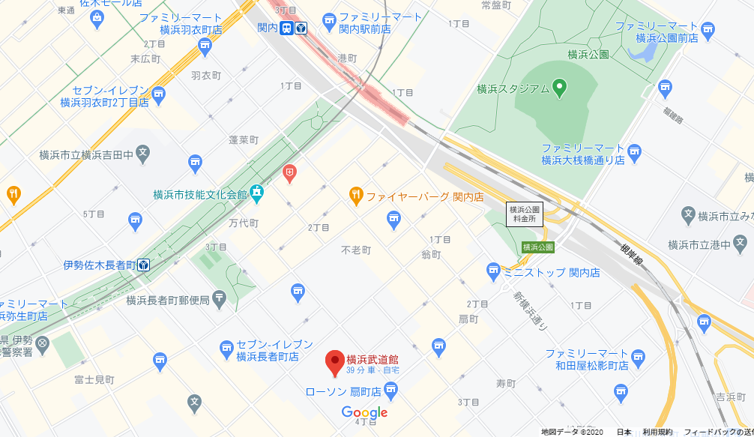
開催までのスケジュール
開催アクセス
横浜武道館
231-0028
神奈川県横浜市中区翁町2丁目9番地10
JR京浜東北/根岸線 関内駅南口下車 徒歩6分
横浜市営地下鉄 伊勢佐木長者町駅下車 徒歩4分

Slide 6
シニアの祭典コロナ禍での実施に向けた対策
(企業出店の皆様への協力依頼)
１【体調管理】
入場にあたり、サーモグラフィでの検温を実施。
37.5度以上の人は、列から外れ、再度検温。状況確認。
再計測の結果37.5度以上の場合、入場はお断りします。
２【入場者の把握】
連絡先、氏名を記入したものの提出をお渡します。
参加者リストの作成（事前に名簿提出をお願いします。）
３【入場制限】
現状では、アリーナ内の最大利用人数目安が観客を含めて1,200人と定められているため、それ以上に入場するような場合、それ以下の人数でも密となるような場合は、入場制限を
実施します。
各コーナーでは、密とならないようご配慮をお願いします。
４【感染予防】
（１）マスク着用
（２）手指の消毒、スポーツ器具の消毒、控室の消毒、共通して使用するものの消毒の徹底。
（３）ソーシャルディスタンスを保つ対応をしてください。
入場時、各コーナーを待っている際、説明時、観覧席など。
（４）換気は施設側で対策を施してありますが、ドアを開け放すなど更に対応します。
５【飲食関係】
試食提供を行う場合は、「人生100年時代のシニアライフ」ゾーン内でお願いします。
原則、２階アリーナ内は水分補給、試食提供のみ可能とします。昼食を取ったり、購入したものを召し上がる場合は、３階観覧席でお願いします。なお、感染状況の拡大により国あるいは政府の決定に従っていただくことがありますので、ご了承ください。
食品関係でのご出展の場合は、営業許可証のコピーを提出していただきます。
現場での調理行為は出来ませんので、食品表示シールを貼付の上、個包装をしてお持ちください。
来場者からの問い合わせ対応についてもお願いいたします。
６【その他】
・主催者は、アナウンスや掲示等により、コロナ対策を周知します。
・ステージコーナーでは、飛沫や大声の出るような演目は、避けるようにお願いいたします。
・ごみは持ち帰りをお願いします。
＊新型コロナウイルス感染拡大状況によっては、中止する場合があります。
担当 横浜市老人クラブ連合会
電話 045-433-1256

